Slide 1
智能
家居
安全的家庭WIFI
易通云联科技（北京）有限公司
www.yicomtech.com
2017年10月

Slide 2
公司介绍
易通云联成立于2014年，是留美回国的资深技术团队创办的高科技公司，研发中心位于京仪留学生创业园，生产中试中心设在深圳。
易通云联研发团队来自国内外知名企业：高通、Intel、华为、傲天动联，在无线领域有超过十多年的研发和管理经验
易通云联凭借科技创新等方面的巨大发展潜力，入选中关村金种子工程，获中关村管委会的大力扶持。
http://www.zgc.gov.cn/cyfw/ccqypy/99890.htm
易通云联创新的无线技术：LRT路由算法、WIFI近场认证、故障定位等，已获多项美国和中国发明专利。
技术创新驱动

Slide 3
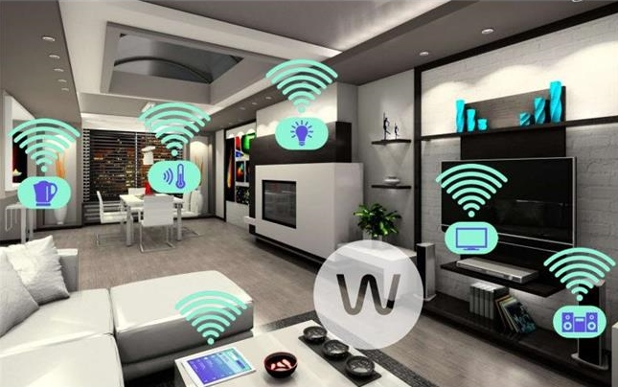
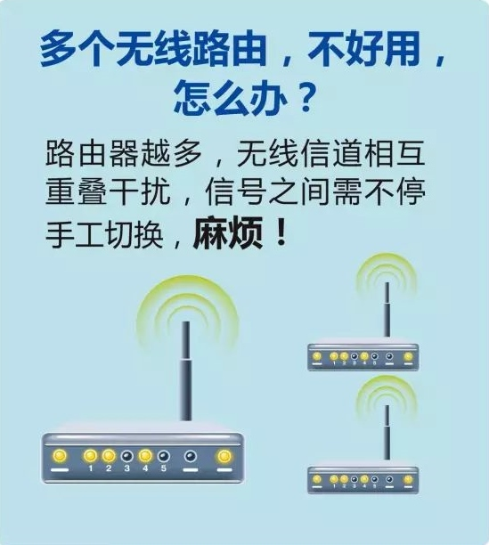
智能家居中WIFI网络的问题

Slide 4
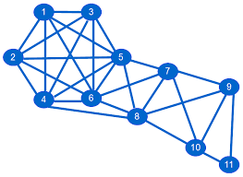
安全的家庭WIFI – 易通云联
分布式网络
防骇客 防蹭网
智能体验
Mesh网络，自组织，自适应
LRT路由算法，Mobile Ad Hoc Network领域中突破性的技术创新，解决移动性问题，无缝漫游
无惧WIFI密码被破解，独创的WIFI近场认证，能够有效的防止蹭网，防止骇客通过无线侵入
即插即用
智能组网
高速稳定
安装配置维护极致简单化

Slide 5
易通云联家庭WIFI = Mesh组网 + LRT路由算法
Mesh组网
价格
企业级的网络性能，但无需AC，价格降低50%
分布式架构，不会单点失效，稳定可靠，自组织，自适应，网络无瓶颈
传输开销小，有效带宽大
在移动性的支持上远优于桥接的方式
LRT路由算法
智能体验
Mobile Ad Hoc Network领域中突破性的技术创新
解决移动性的问题，移动切换，通信不中断，性能有质的提升，无缝漫游
性能
便利的安装维护
极简的配置，移动操作
故障定位的专利技术
网络安装和维护无需专业知识

Slide 6
WIFI近场认证 防蹭网 防骇客侵入
WIFI安全的现状
危害性
我们的解决方案
破解WIFI密码没有门槛
破解软件和教程，网上到处都是，软硬件工具，空口抓包，字典破解，内容详尽，步骤清晰，生怕学不会
黑名单白名单控制接入，形同虚设
没有专业知识的，根本不知道MAC地址是什么
有专业知识的，也不可能经常检查哪些终端接入了网络
亲友访客，不可能先要MAC地址，再手动加入白名单
蹭网
损害用户利益
减少运营商的收入
危及家庭安全
同一个局域网内，骇客攻击容易
各种智能设备安全措施薄弱
打开智能门锁，操控智能摄像头
侵入用户电脑，盗取银行帐号密码等重要信息
影响智能家居的业务开展
一旦用户意识到网络安全的脆弱，宁可停掉或拒绝智能家居业务
用户如有损失，业务提供商还可承担连带责任
专利技术：WIFI近场认证
只有靠近无线路由器一定范围内，才允许接入，成功之后，不再受限
窗外墙外的骇客即使破解WIFI密码也无法接入家庭网络
想要接入家庭网络只能破门而入
近场范围可调节，或临时关闭，方便各种设备的接入
时刻保卫家庭网络安全，省心，放心
脆弱的无线安全
严重的后果
有效的保护

Slide 7
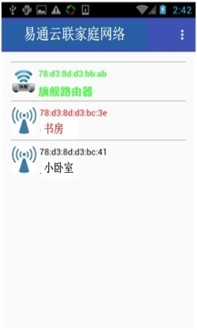
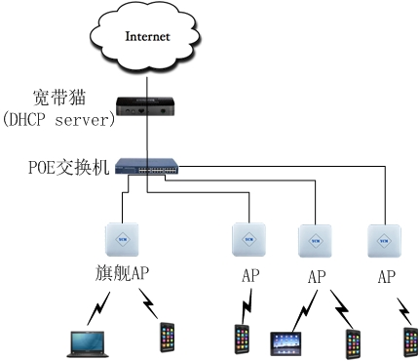
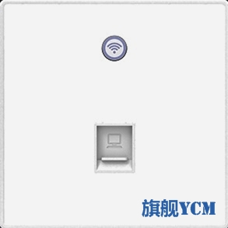
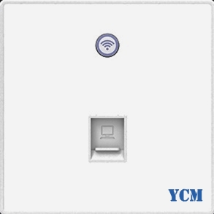
安全的家庭WIFI产品 – 面板AP
旗舰AP
普通AP
手机网管APP
旗舰AP统一管理，网管APP移动操控，普通AP即插即用
AP之间智能组网，LRT路由算法支持无缝漫游，有效带宽大
无线信道自动选择，减少干扰
高性能芯片，大内存，带机量大，运行稳定
WIFI近场认证，杜绝蹭网和无线侵入，确保智能家居的安全
86面板，贴墙安装，美观时尚，WIFI一触即开或关闭，减少辐射
旗舰AP和普通AP各有多种规格：
单频，300Mbps无线速率，百兆以太网口
双频，1200Mbps无线速率，千兆以太网口
典型的家庭WIFI网络拓扑

Slide 8
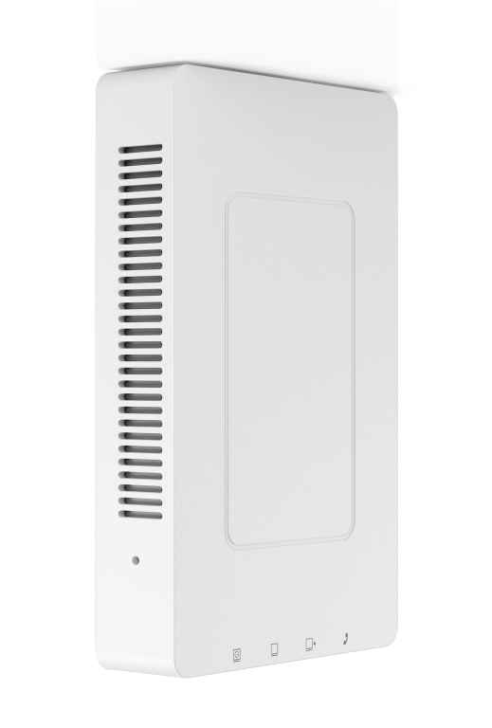
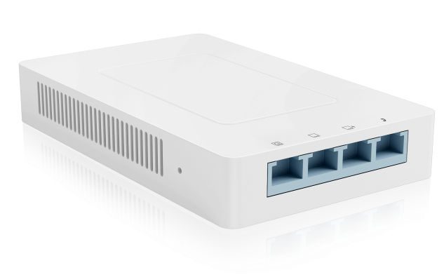
YCM-A180 面板AP
型号 | YCM-A180
芯片 | 高通9563+9882
无线速率 | 2.4G 300M + 5.8G 866M，802.11ac
天线 | 内置3dBi 全向天线
闪存 | 16M
内存 | 128M
接口 | 1*千兆WAN，1*千兆LAN，2*百兆LAN（包含一个48V PoE馈电口）， 1*RJ11
电源 | 48V标准POE
设备尺寸 | 140mmX86mmX25mm
安装方式 | 加长面板，贴墙安装
发射功率 | 全向最大20dBm
防护等级 | IP31
同时在线用户数 | 80+
千兆以太网口
1200Mbps
802.11ac双频
高通9563+9882
超薄加长面板

Slide 9
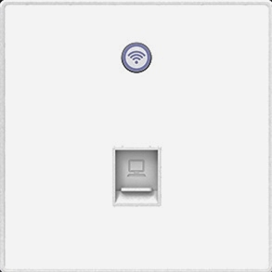
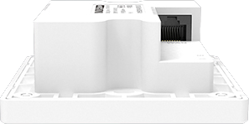
YCM-PW535 86面板AP
百兆以太网口
型号 | YCM-PW535
芯片 | 高通9531
无线速率 | 2.4G 300M，802.11n
天线 | 内置2dBi 全向天线
闪存 | 16M
内存 | 64M
接口 | 1*百兆WAN，1*百兆LAN （包含一个48V PoE馈电口）
电源 | 48V标准POE
设备尺寸 | 86mmX86mmX35mm
安装方式 | 入墙安装
同时在线用户数 | 20+
WIFI开启或关闭 | 一键触控，WIFI开启或关闭
300Mbps
802.11n 单频
高通9531
超薄86面板

Slide 10
谢谢！
易通云联科技（北京）有限公司
www.yicomtech.com

